Slide 1


Fundamentos básicos Angular RouterModule

Slide 2
Angular RouterModule
Es el enrutador oficial de Angular
Es un módulo que deberemos importar en nuestro AppModule para que esté disponible en toda la aplicación
En él, podremos configurar las rutas de nuestra aplicación y a qué url corresponden, para poder navegar a ellas de manera programática o manual.

Slide 3
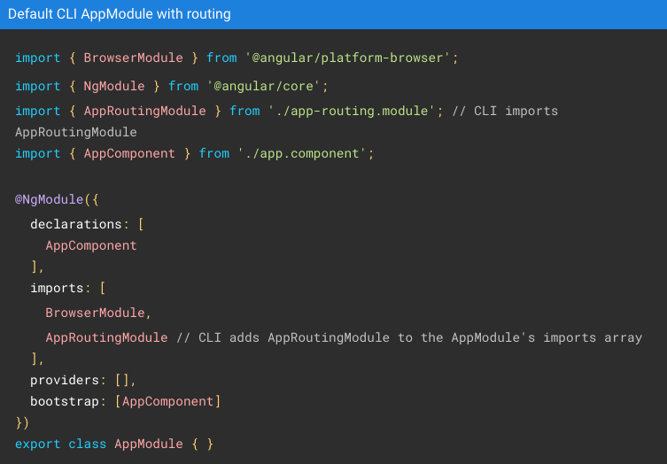
RouterModule: instalación
Para poder instalar el router en nuestra app, necesitaremos importar el módulo en el AppModule.
Si queremos que el CLI nos lo instale directamente, deberemos pasarle la opción --routing

Slide 4
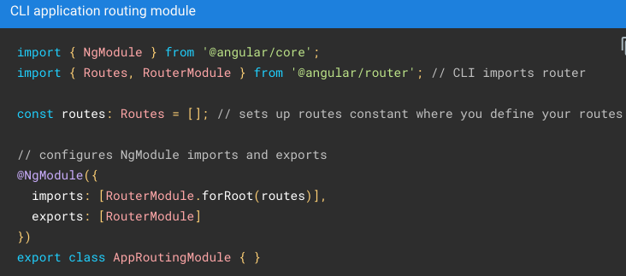
RouterModule: instalación
Tendremos un archivo que exporte la clase AppRoutingModule y donde vamos a definir todas las rutas.
Si hemos creado el proyecto con el CLI el archivo se llama app-routing.module.ts y tiene esta forma:

Slide 5
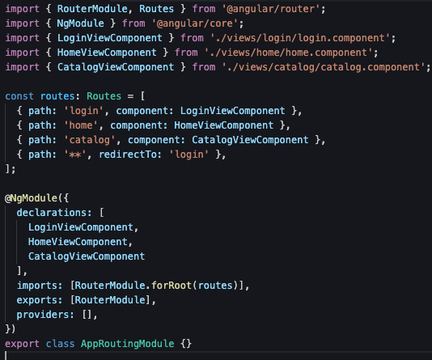
RouterModule: definición
En el array routes, que le pasamos a la función forRoot() de RouterModule, definimos todas las rutas de nuestra aplicación
En este ejemplo concreto, declaramos los componentes que se van a renderizar, aunque típicamente cargaremos el módulo directamente.

Slide 6
RouterModule: wildcard route
El orden en el que definamos nuestras rutas es importante, ya que la primera que coincida con la ruta activa será la que se seleccione.
Por lo tanto, en último lugar, podemos definir una ruta ”comodín”, llamada wildcardroute para redirigir a la home o a una página de error.

Slide 7
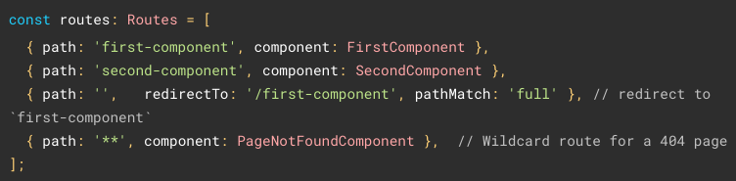
RouterModule: redirects
Con la opción redirect, podemos hacer que una ruta cambie a otra configurada dentro de nuestro array de Routes.
En este ejemplo, la ruta vacía se redireccionará al first-component, mientras que si introducimos cualquier cadena en la navegación, mostraremos el componente de PageNotFoundComponent

Slide 8
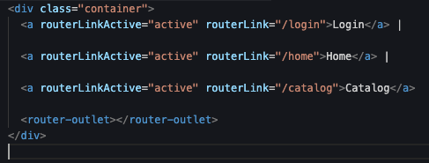
RouterModule: routerlink
routerLink es un atributo de un elemento <a> que hará la navegación a la ruta especificada.
Aquí podemos ver tres enlaces a diferentes rutas de la app.

Slide 9
RouterModule: router-outlet
El router outlet es un elemento muy importante porque es donde se renderizarán los componentes que se nos devuelvan desde el router.
En una aplicación sencilla seguramente tengamos un único router-outlet, pero conforme vaya creciendo, es posible que tengamos submódulos con su propio router y su propio elemento <router-outlet>

Slide 10
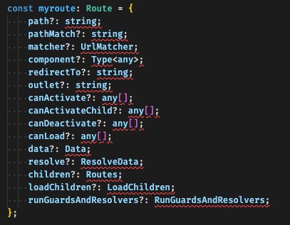
RouterModule: el objeto Route
El objeto Route definido en AppRouter tiene muchos atributos, aparte de path o component, que suelen ser los más utilizados.

Slide 11
RouterModule: el objeto Route
Path : string que coincide con la ruta.
pathMatch: estrategia de path-matching, prefix o full (prefix por defecto).
Matcher: función custom para definir el matching del path. No se puede utilizar combinándolo con él.
Component: El componente que se renderiza cuando la ruta se matchea.
redirectTo: URL a la que se redirige si es declarado.
Outlet: objeto donde se instancia el componente, si no tenemos objeto router-outlet.
Data: objeto que se le pasa al componente que se renderiza.
Resolve: función para ejecutar y pasarle al componente que se renderiza.
Children: array de subrutas.
LoadChildren: objeto para especificar subrutas con lazy-loading

Slide 12
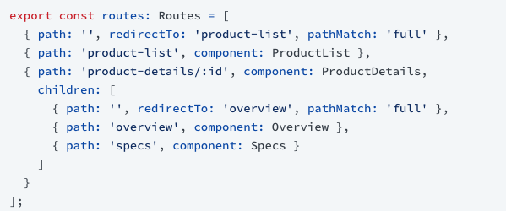
RouterModule: children
En children, definimos otro array de objetos Route, que son las subrutas de la aplicación.
En el ejemplo una subruta sería: product-details/20/overview

Slide 13
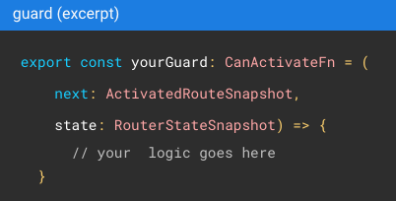
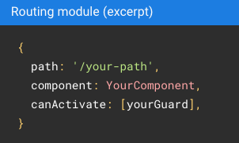
RouterModule: Guards
Las guardas se utilizan para proteger rutas y denegar el acceso según unos parámetros que son totalmente configurables.
Esto se utiliza muchísimo, especialmente cuando queremos evitar el acceso a partes de una aplicación a usuarios que no están logueados, o a roles concretos de usuarios (admins vs usuarios normales)

Slide 14
RouterModule: tipos de Guards
canActivate: El más utilizado, indica si el usuario puede acceder a la ruta. Se le pasa una función que devuelve un booleano indicando si dicho usuario puede entrar.
canActivateChild: Evalúa si el usuario puede acceder a una ruta child de la ruta principal que tiene esta guarda.
canDeactivate: Evalúa si el usuario puede dejar la ruta. Por ejemplo cuando rellenamos un formulario podemos mostrar una modal al usuario para preguntarle si realmente quiere abandonar la ruta.
canLoad: Evalúa cuando se puede cargar un módulo, se utiliza cuando son declarados por lazyLoading

Slide 15
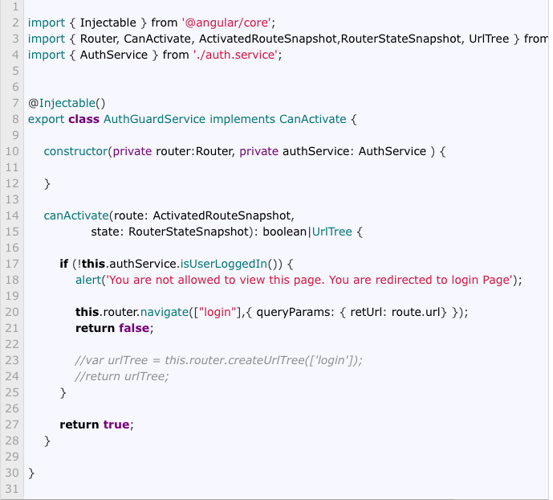
RouterModule: ejemplo de Guards

Slide 16
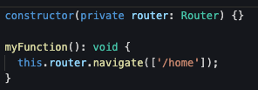
RouterModule: navegación programática
Aparte de hacer click en un objeto tipo enlace <a> , necesitamos poder navegar a rutas de la aplicación desde los controladores, y el módulo de router nos proporciona varios métodos para ello.
Primero tendremos que inyectar el servicio Router.
La función navigate hace el equivalente a un click en un <a>.

Slide 17
RouterModule: navegación programática
Aparte de hacer click en un objeto tipo enlace <a> , necesitamos poder navegar a rutas de la aplicación desde los controladores, y el módulo de router nos proporciona varios métodos para ello.
Primero tendremos que inyectar el servicio Router.
La función navigate hace el equivalente a un click en un <a>.

Slide 18
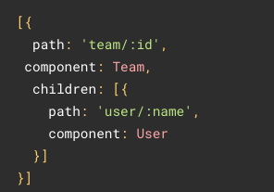
RouterModule: rutas dinámicas
Cuando describimos una ruta, podemos introducir en el string caracteres para declarar rutas dinámicas.
Con los dos puntos, declaramos una variable que luego podremos obtener en el componente renderizado.
Un ejemplo que haría match con esta ruta sería: /team/11/user/bob
En el componente Team podríamos obtener: id = ’11’ y name = ‘bob’

Slide 19
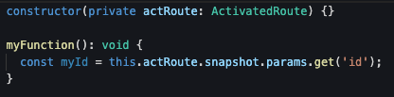
RouterModule: Obtener parámetros de rutas
Para obtener los parámetros de una ruta dinámica y usarlos en el componente primero inyectamos el servicio ActivatedRoute
El servicio ActivatedRoute tiene un objeto snapshot, que contiene los parámetros y puedes extraerlos con un get.
Otro uso del ActivatedRoute sería obtener los queryParams de una ruta o acceder al objeto data que se le pasa desde el router.

